Slide 1
Розвиток у дітей звичок і моделей поведінки, що відповідають сталому розвитку Виступ до семінару -практикуму Підготувала вихователь ДНЗ №1: Олішевко С.М.

Slide 2
Мета курсу— сприяти формуванню у дошкільників звичок і моделей поведінки, орієнтованих на сталий стиль життя. Завданнями курсу є створення умов для: —формування в дітей початкових уявлень про дії та поведінку, що орієнтовані на сталий розвиток, необхідних для свідомого вибору власного способу життя; —розвиток у дітей прагнення зберігати ресурси землі та особистої причетності до майбутнього сус¬пільства і природи; —формування в молодших дошкільників звичок і моделей поведінки, що відповідають сталому розвитку бажання діяти в цьому напрямі.

Slide 3
Структура тематичного заняття
Спеціально організоване заняття, інтегроване за змістом , що поєднує декілька освітніх ліній з пріоритетом однієї з них.
Заняття передбачає наявність певної структури, що обов'язково починається з мотиваційної частини. Її метою пробудження допитливості, інтересу дітей до теми розмови, створення ситуації занепокоєння, мотивування на пізнання нової інформації, прагнення поширити свої знання в активній індивідуальній чи груповій діяльності, донести його до інших і, нарешті, щось зробити для розв’язання усвідомленої проблеми.

Slide 4
На початку кожного заняття варто використовувати стартовий текст (шляхом читання чи розповіді вихователя), героями якого є хлопчик і дівчинка Максимко і Оксанка. Добре, якщо образи цих героїв будуть унаочнені (наприклад, це можуть бути дві ляльки, малюнки, аплікації тощо).У тексті через конкретну ситуацію подасться проблема, яку потім обговорюють разом із вихователем.
Обов'язковою частиною заняття є проведення короткого самодослідження дітьми власних звичок і досвіду за допомогою спеціальних карток, у яких вони значками позначають свій рівень володіння навичками.
Основну частину заняття складатиме опанування дій - обговорення моделей поведінки, проголошений намірів і відповідна практична діяльність дітей у взаємодії між собою. Результатами мають стати власний досвід дитини у правильному виконанні рекомендованих дій, її особисте переконання у важливості діяти певним чином, засвоєння алгоритму дій, позитивне налаштування на такі дії в майбутньому.
Інформаційний блок, а точніше монолог педагога, тобто та інформація, яку діти сприймають пасивно (просто слухають і мають прийняти на віру, заучують, відтворюють за допомогою запитань тощо), повинен бути зведеним на занятті до мінімуму.
Особливе значення має емоційний клімат заняття, на якому неможливі примус, тиск, моралізація, нудні вказівки тощо.

Slide 5
Темп організації освітньої роботи в молодшій групі має бути достатньо повільним, щоб більшість дітей встигала переключитися з однієї діяльності на іншу, виконати завдання вихователя (підійти, взяти, сісти, поглянути тощо).
Не треба планувати і намагатись втиснути в програму дня велику кількість різних форм роботи, щоб не створювати ситуацію нервування для себе і малюків і постійно підганяти їх під надмірно насичену програму. Усі види роботи мають бути апробованими кожною дитиною і можливо неодноразово.
Наш девіз: нехай менше, проте краще.

Slide 6
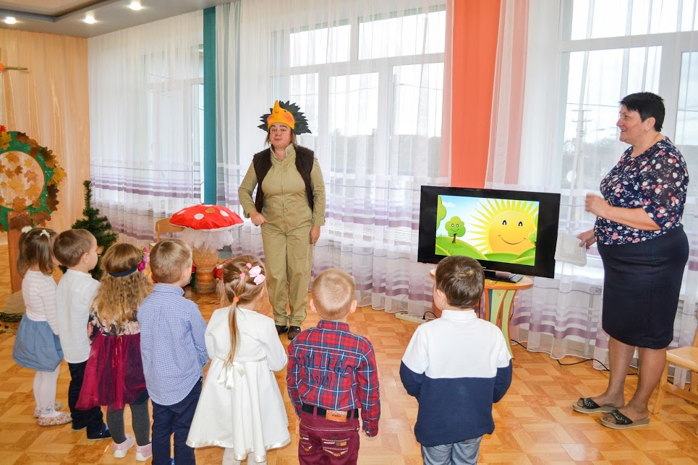
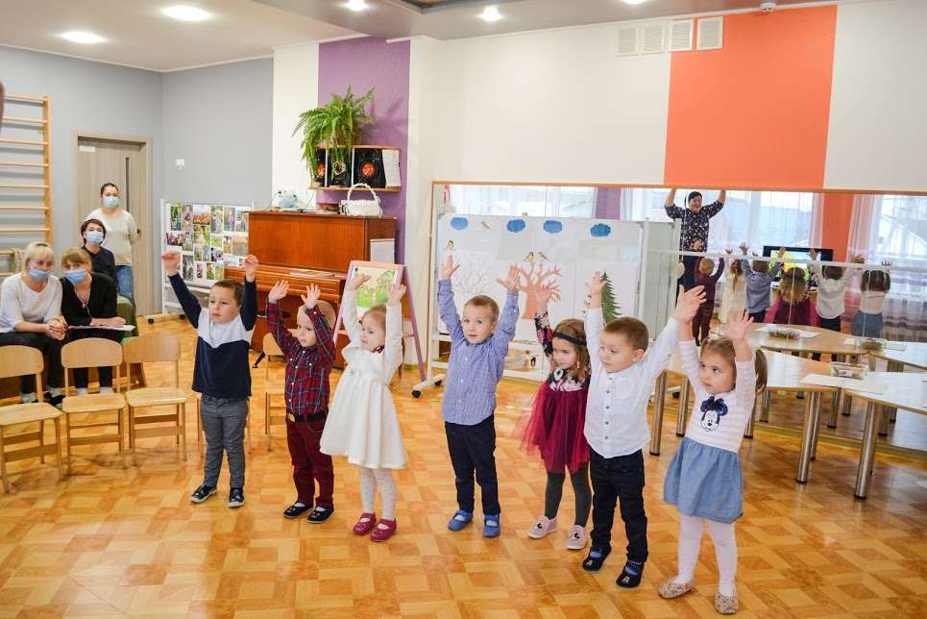

Slide 7
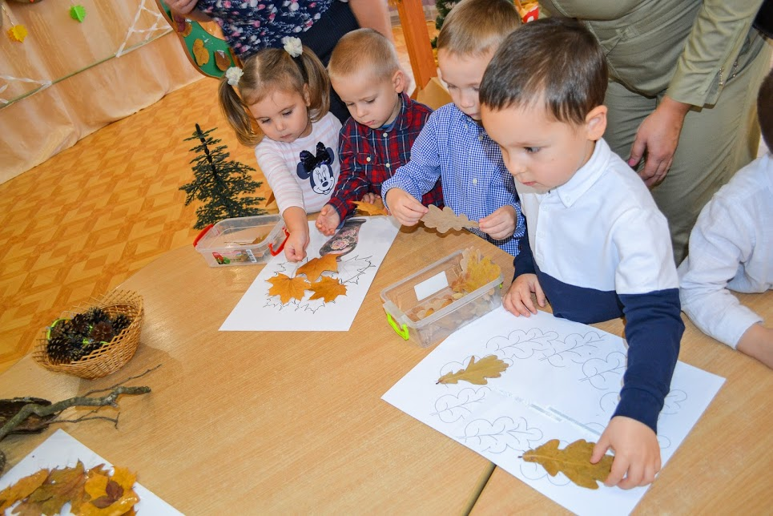
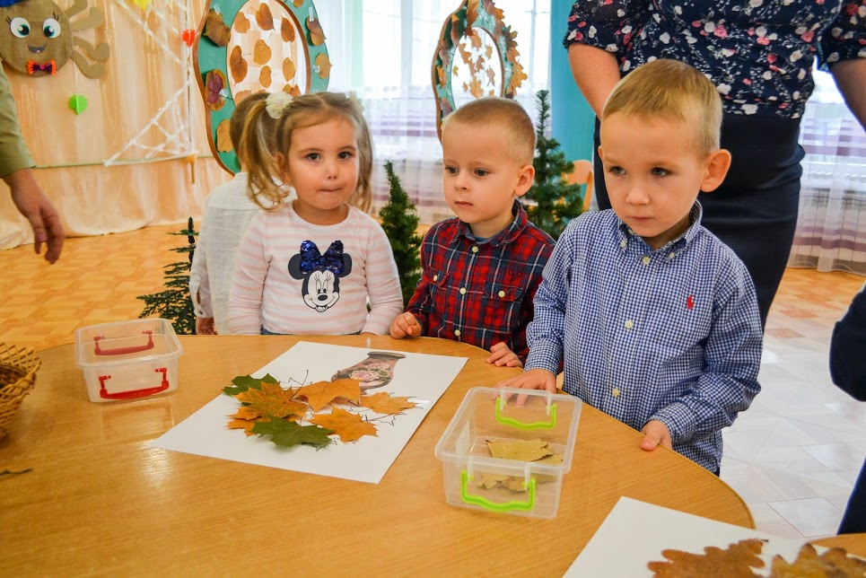

Slide 8
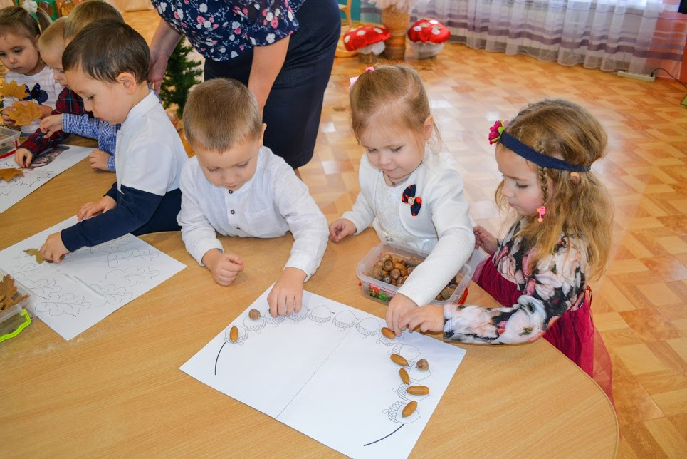
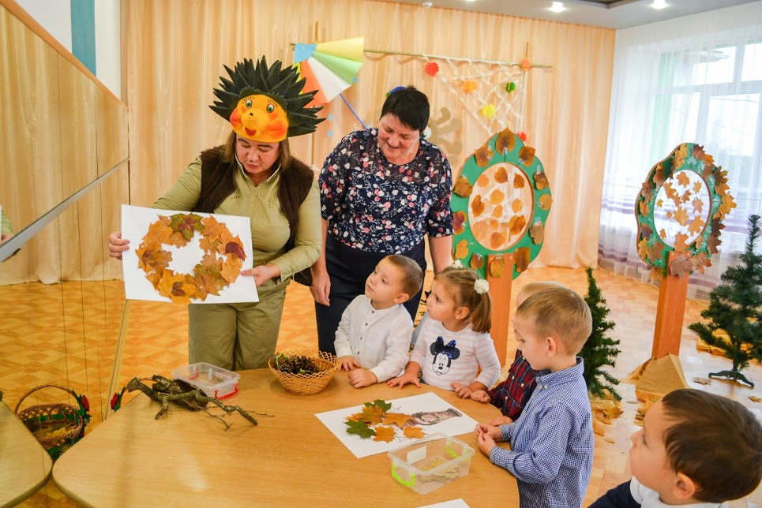

Slide 9
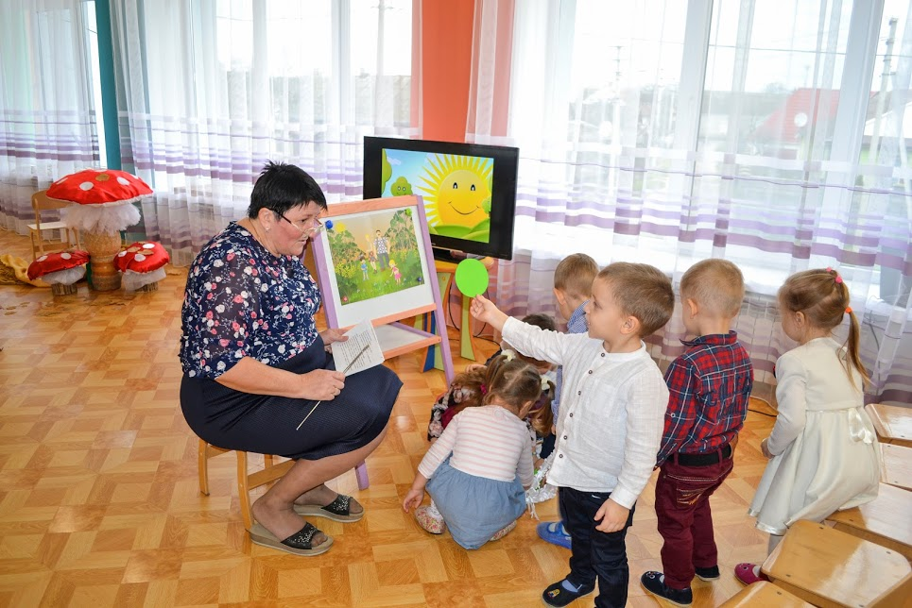

Slide 10
